Slide 1
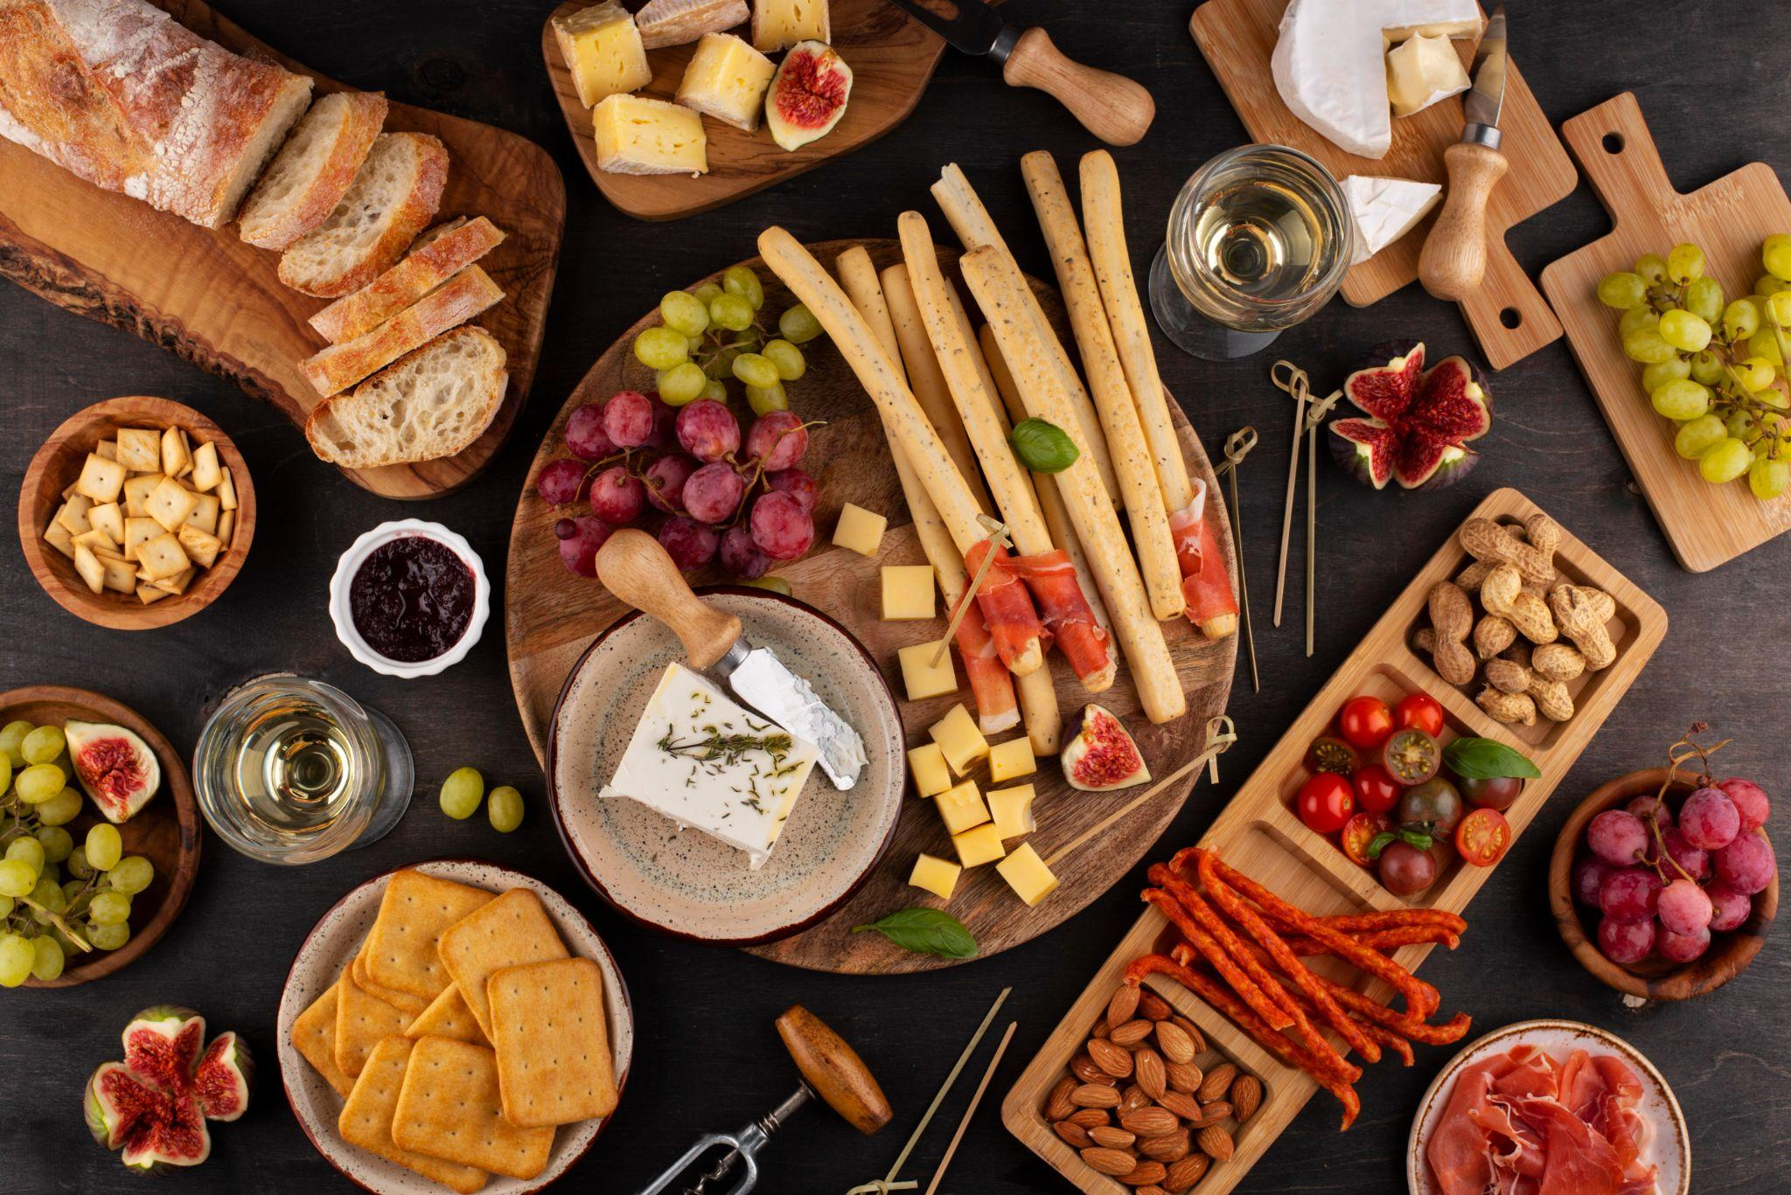
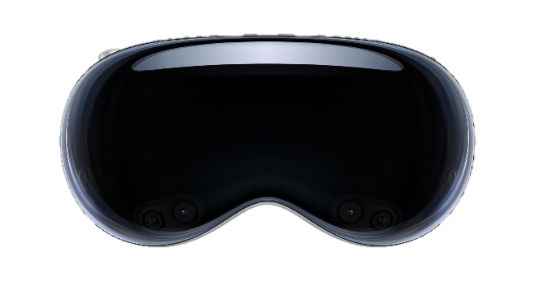
ChefAR
Работу выполнили студенты 3-го курса группы ЭКБ-12:
Токарева Екатерина
Богаткина Ирина
Коробейников Павел
Пуховиков Анжей

Slide 2
Какую и чью проблему решает
01
02
03
Люди любого возраста
Кому надоели обыкновенные рестораны
Кто хочет посетить необычный ресторан

Slide 3
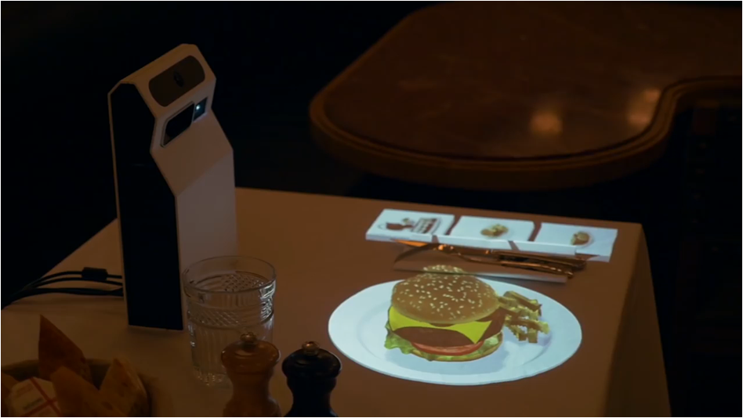
Базовая бизнес-идея
Вкуснейшие блюда преподносятся при помощи AR технологии и полностью погружают потребителя в процесс приготовление его блюда

Slide 4
Описание продута
– Скрасить время ожидания блюда
- Наскучили обычные рестораны
Проблемы
Уникальное ценностное предложение
Дополненная реальность интегрированная в ресторан

Slide 5
Оценка размера рынка по методике: PAM, TAM, SAM, SOM
250
Прибыль с людей, посещающих в рестораны в России
250 млрд. руб./год
TAM
125
Прибыль с людей, посещающих рестораны в России и пользующихся доп. услугами
125 млрд. руб./год
SAM
18
Прибыль с людей, посещающих в рестораны в Перми и пользующихся доп. услугами с долей предполагаемых клиентов
18 млн. руб./год
SOM

Slide 6
Анализ конкурентов
Выбранная территория | Производители товара
 | Орг. Форма | Наименование компании | Ссылка на сайт
Приволжский федеральный округ, г. Пермь | ООО «С-ТРЕЙД» | La Boggeta |  | bottega-vs.ru
 | ООО "Марине" | «Никала Пиросмани» |  | nikalapirosmani.ru
 | ООО "Добрый вечер" | «Nolan Wine & Kitchen» |  | barmanagement.pro
Аналоги | LePetitChef в городе Виттель, но используется другая технология

Slide 7
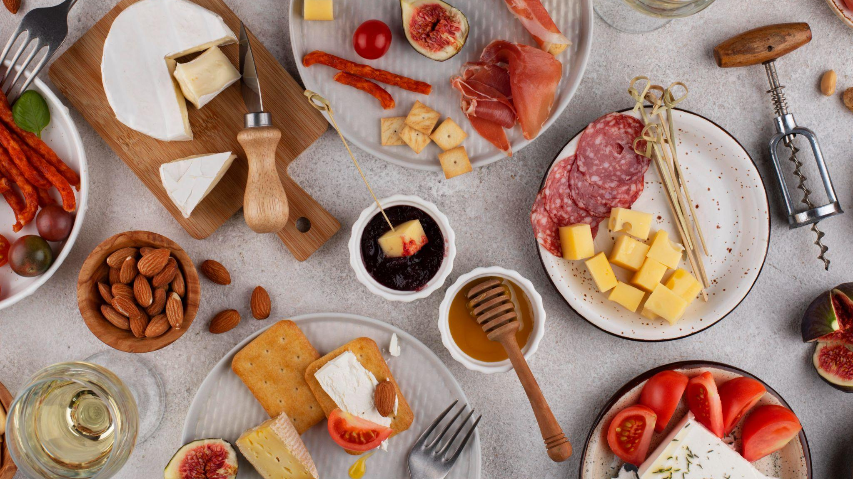
Конкурентные преимущества
Технология AR не используется ни в одном ресторане, поэтому мы первые предлагаем эту услугу

Slide 8
бизнес-модель
Ключевые партнеры: Поставщики продуктов питания | Ключевые виды деятельности: - Производство: разработка новых блюд, их производство - Услуга AR - Работа с базой данных клиентов, стимулирование спроса через спец. предложения, акции - Обслуживание, создающее настроение клиентам | Ценностные предложения: - Предлагается вкусная и доступная пища - Потребитель сможет через AR очки погрузиться в процесс готовки - Потребитель сможет выбрать блюдо благодаря виртуальному меню |  | Взаимоотношения с клиентами: Прямые продажи в ресторане | Потребительские сегменты: - Люди возраста 20-40 лет как целевая аудитория - Иностранные гости - Любители новизны - Одинокие посетители - Студенты и молодежь
 |  |  |  | Каналы сбыта: - Реклама в соц. сетях - Участие в фестивалях и на массовых мероприятиях
 | Ключевые ресурсы: - Материальные ресурсы: производственное оборудование, программное обеспечение, AR - Интеллектуальные ресурсы: торговая марка, концепция, партнерские и клиентские базы данных - Персонал - Финансы: инвестиционные средства, кредит
Структура издержек: - Стартовые вложения: разработка концепции, фирменного стиля, меню, инженерии оборудования, оборудование кухни и зала - Ежемесячные вложения: платежи за аренду помещения, коммунальные платежи, закупка продуктов, реклама |  |  | Потоки поступления доходов: - Прибыль от прямых продаж в ресторане - Прибыль от дополнительной услуги AR

Slide 9
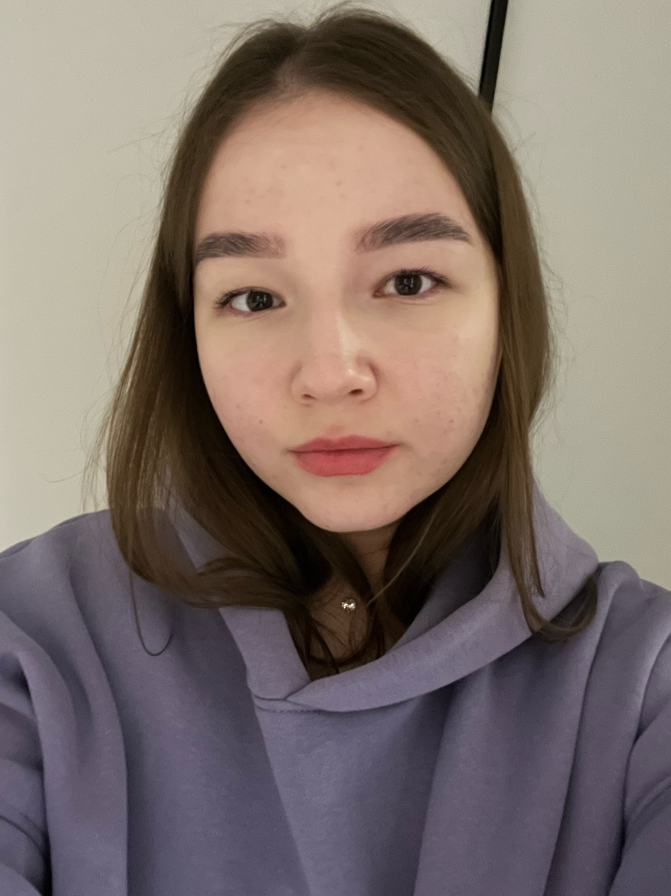
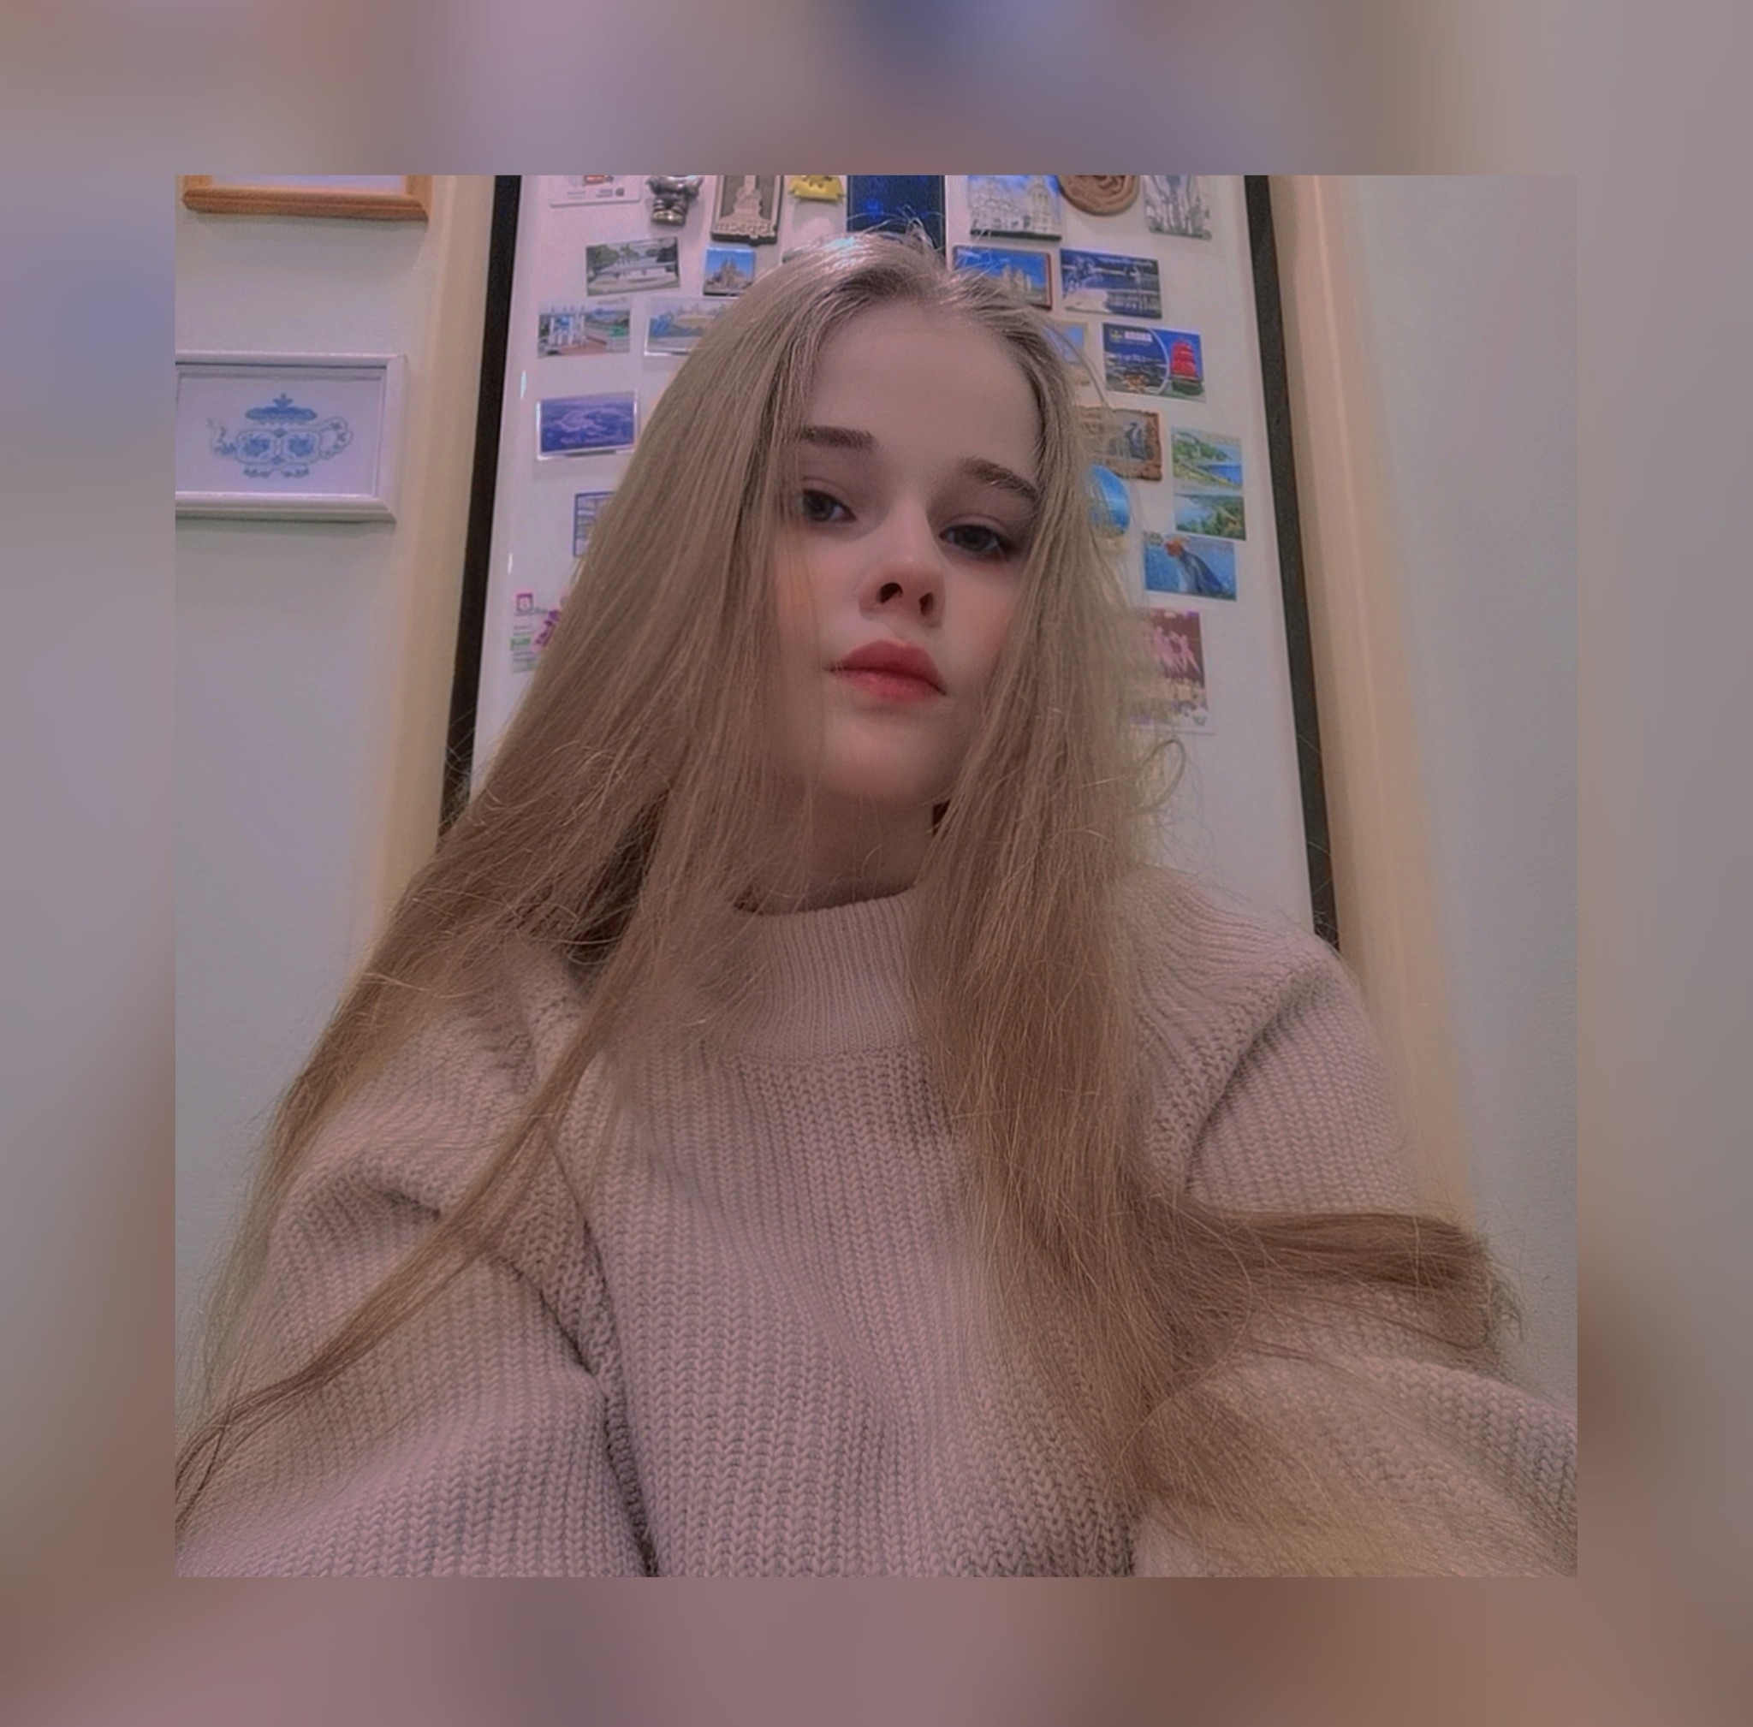
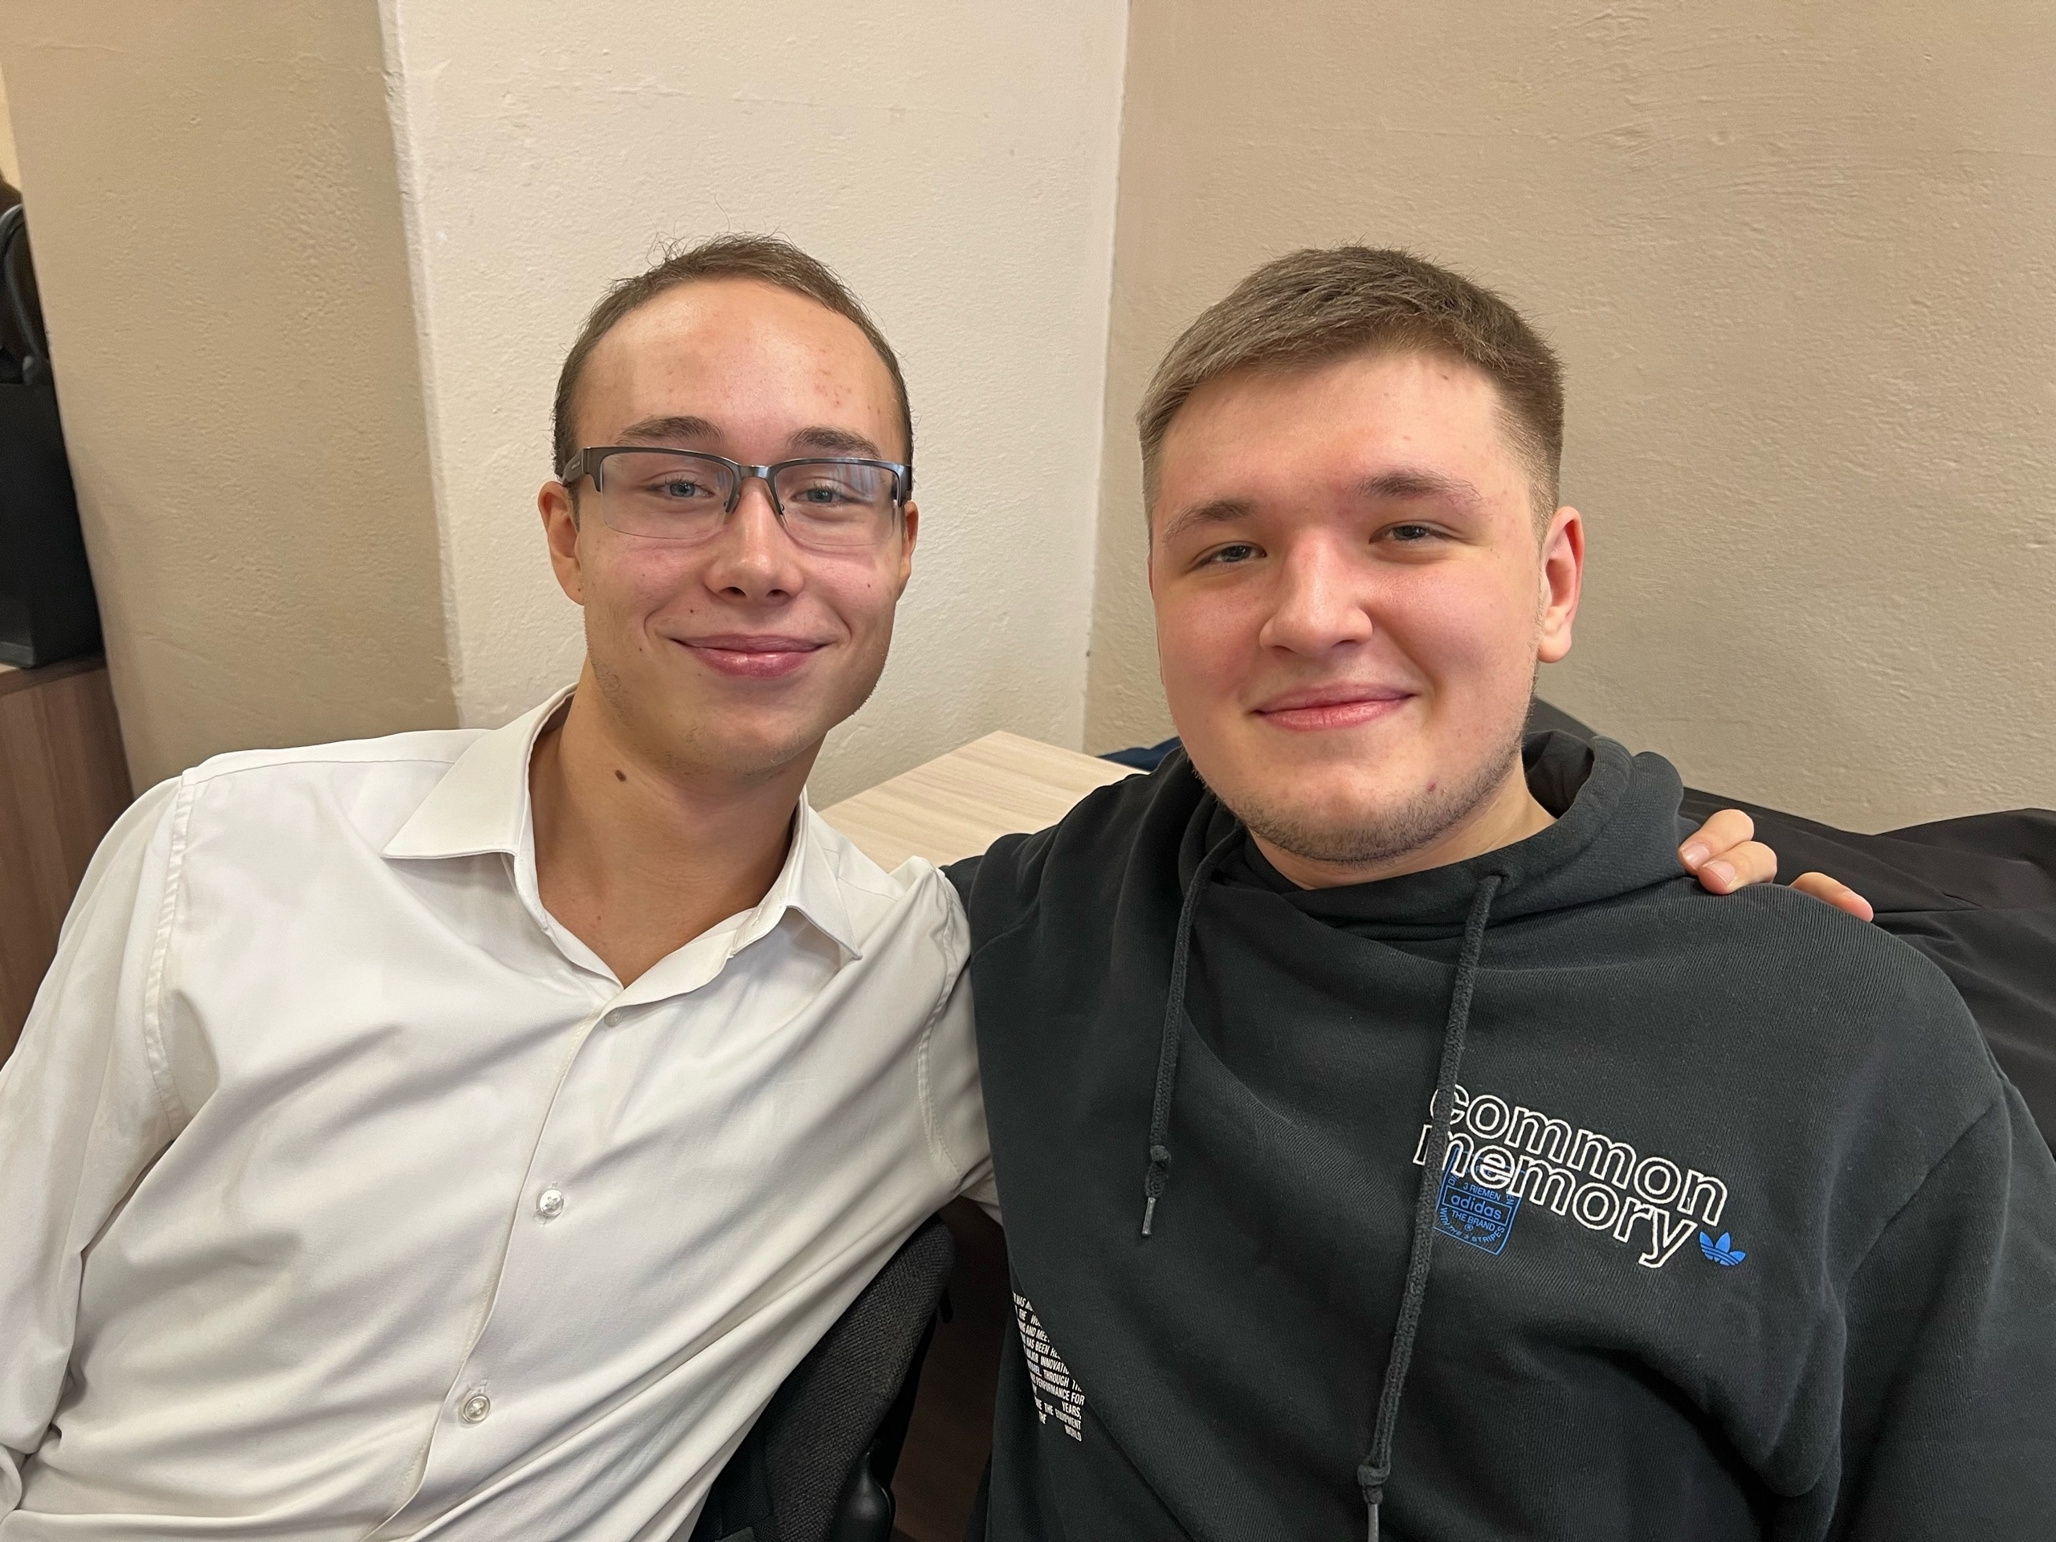
ИНФОРМАЦИЯ О ЛИДЕРЕ И УЧАСТНИКАХ СТАРТАП-ПРОЕКТА
Лидер стартап-проекта:
Токарева Екатерина
Команда стартап-проекта:
- Богаткина Ирина, студент, исполнитель
- Токарева Екатерина, студент, творец
- Коробейников Павел, студент, генератор идей
- Пуховиков Анжей, студент, генератор идей

Slide 10
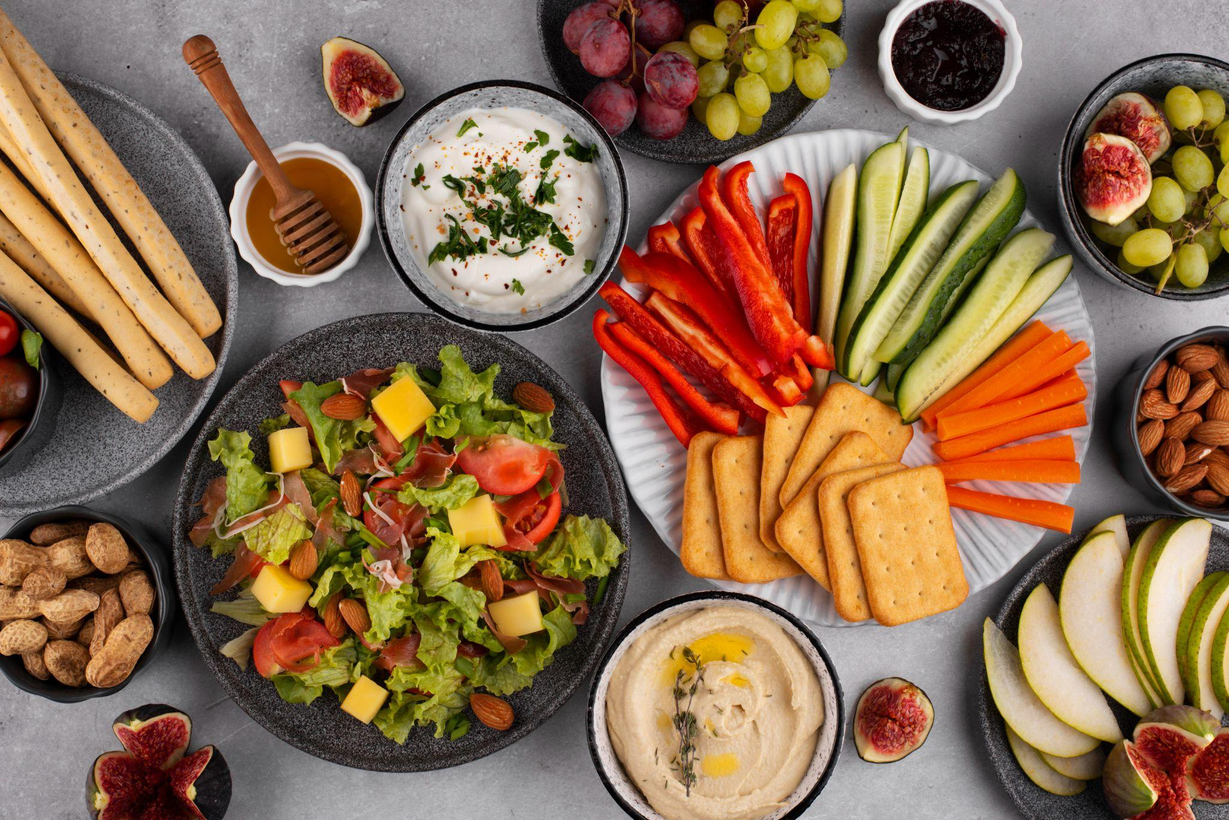
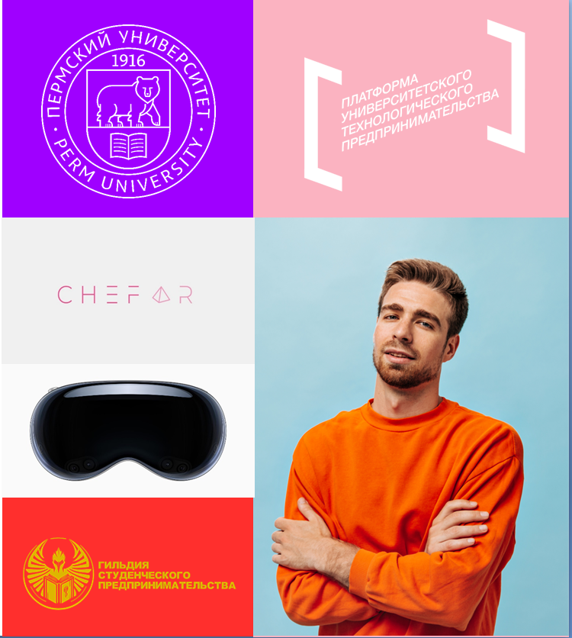
Спасибо!

